Slide 1


Module «PSYCHOLOGIE»
LA PSYCHOLOGIE DE DEVELOPPEMENT
Proposé par : M. TOURI
Présenté par :
Nezha BENMOUSSA
Master ISIF 2011/2012

Slide 2
PLAN
Définition
Objectifs
Facteurs responsables du développement
Méthodes d’études du développement
Tests en psychologie du développement
Conclusion

Slide 3
A COMMENTER
« Dieu a déposé dans notre esprit, dès la naissance, des idées logico-mathématiques claires et distinctes, noyau de l’intelligence humaine. »
René Descartes (1596-1650)

Slide 4
DEVELOPPEMENT
PSYCHOLOGIE
«La psychologie est la science de l'âme» BONNET Paling
Étymologie : 1690
«science de l’apparition des esprits»
1754 : «Étude scientifique des phénomènes de l’esprit, de la pensée, caractéristiques de certains êtres vivants chez qui il existe une connaissance de leur propre existence»
Succession des événements par lesquels un organisme arrive à maturité» Le Petit Robert

Slide 5
DEFINITION
La psychologie du développement est l'étude scientifique des changements dans le fonctionnement psychologique (fonctions cognitives , langagières, affectives et sociales) de l'individu humain au cours de sa vie.

Slide 6
Vieillesse…
Micro/Méso/Exo/Macro-système
Age adulte
Adolescence
Moyenne enfance
Nature➔Culture
Petite enfance
Premier âge
Période Prénatale

Slide 7
PRINCIPAL OBJECTIF
Etude descriptive et explicative des changements quantitatifs et qualitatifs survenant dans le temps.
(Clément & Demont, 2008).

Slide 8
APERÇU HISTORIQUE
1882 William T. Preyer : The Mind of the Child.
1883 HALL : terminologie nommée PAIDOLOGIE
1900 ROUSSEAU naissance de la psychologie du développement.

Slide 9
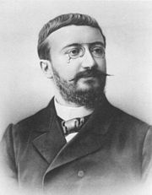
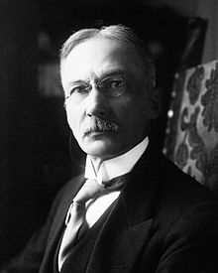
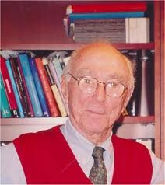
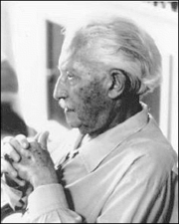
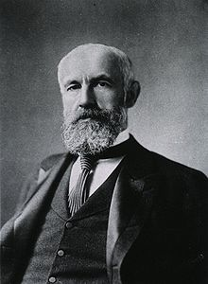
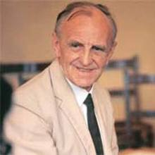

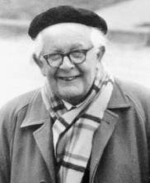
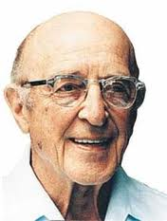
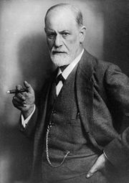
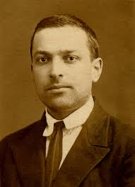

Alfred Binet
James Mark Baldwin
Jerome Burner
Erik Erikson
Stanley Hall
Jean piaget
Lev Vygotski
J. J. ROUSSEAU
Sigmund Freud
Donald Winnicott
Henri Wallon
Carl Rogers

Slide 10
APPROCHE D’ANALYSE
Conception Mort
Life Span Developmental Psychology
Psychologie développementale de la vision de vie» (Wallon , Peggy Pace 2002)
Approche “vie entière” (A. Schleyer-Lindenmann, 1999)

Slide 11
CONCEPTION CLASSIQUE
DEVELOPPEMENT
Caractéristiques de la jeunesse (foetus, nourrisson, enfant, adolescent)
Caractérisé par des gains
Finalité : maturité
Adultes : vieillissement
VIEILLISSEMENT
Changements reliés avec l’âge après la maturité
Caractérisé par des pertes
Finalité: mort
Processus biologique inévitable et universel

Slide 12
CONCEPTIONCLASSIQUE
CONCEPTION LIFE-SPAN
Le développement est en plein essor durant l’enfance.
Arrêt à la fin de l’adolescence.
Stationnaire au début de l’âge adulte.
Déclin à l’âge mur qui se poursuit au cours de la vieillesse.
Le développement ne se termine pas avec l’accession à la maturité physique.
Se poursuit tout au long de la vie.
Conception s’oppose à la subdivision en tranches d’âge juxtaposées / répond aux demandes sociales.

Slide 13
TYPES DE DEVELOPPEMENT
Intra-utérin
Multilinéaire : croissance
Multidéterminé : liés à l’âge , à l’histoire et aux évènements marquants de la vie
Le développement est multilinéaire et multidéterminé (Vandenplas-Holper, 1998)

Slide 14
DÉVELOPPEMENT INTRA-UTÉRIN
Développement normal
Développement anormal

Slide 15
METHODOLOGIE
Méthode longitudinale
Méthode transversale

Slide 16
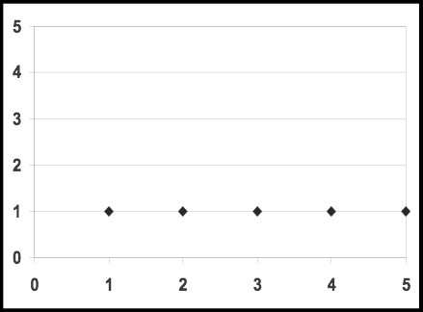
PRINCIPE LONGITUDINAL
Groupe
Temps

Slide 17
AVANTAGES
INCONVENIENTS
Description précise du développement
Stabilité intra individuelle des comportements
Évite les différences interindividuelles
Coût
Mortalité de l’échantillon
Effet apprentissage

Slide 18
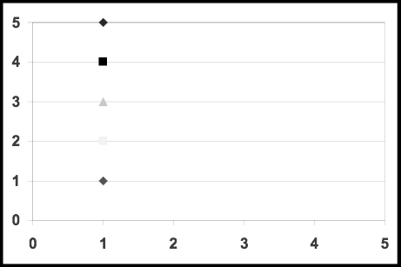
PRINCIPE TRANSVERSAL
Groupe
Temps

Slide 19
AVANTAGES
INCONVENIENTS
Gain de temps
Disparition de l’effet d’entraînement
Perte de l’information individuelle
Effet de «cohorte»

Slide 20
PSYCHOLOGIE CLINIQUE
C’est une méthode qui consiste à faire un diagnostic par l’observation directe des maladies.

Slide 21
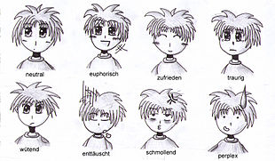
TROUBLES
Dépression,
Anxiété
Trouble obsessionnel-compulsif (TOC)
Peur panique
Déficit de l'attention
Trouble des conduites
Troubles dus aux abus physiques/verbaux.

Slide 22
DÉFICITS PERSISTANTS
  Difficultés du langage oral ou écrit ;
  Déficience intellectuelle ;

Slide 23
TYPES DE TESTS
d'aptitude : pour s'évaluer
d'attitude : pour se connaître
de personnalité
compétences
de forme et ligne
de mémoire
sur un sujet précis gestion de stress

Slide 24
CONCLUSION PRATIQUE
Les principaux travaux fixent l’âge avancé (vieillesse) à partir du seuil de 60 ou 65.
(Erikson, 1963 ; Neugarten, 1979 ; Levinson et alii, 1978 ; McAdam et alii, 1997).

Slide 25
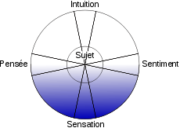
?

Slide 26

De la psychologie de l’enfance… à l’adolescence, vieillissement cognitif ; vers une psychologie des âges de la vie dans tous ses aspects selon l’état physique et psychique de l’individu.
MERCI DE VOTRE ATTENTION

Slide 27
BIBLIOGRAPHIE
- Bee, H. (1997). Psychologie du développement - Les âges de la vie. Bruxelles : De Boeck.
- Bideaud, J., Houdé, 0. et Pedinielli, J.L. (1993). L'homme en développement. Paris: P.U.F.
- Boutinet, J.P. (1995). Psychologie de la vie adulte. Coll. Que sais-je ? Paris: P.U.F. 2ème éd.
Boutinet, J.P. ( 1998). L'immaturité de la vie adulte. Paris: P.U.F.
Clément, C. et Demont, E. (2008). Psychologie du développement. Paris : Dunod.
- Deleau, M. (1999). Psychologie du développement. Paris: Bréal.
- Vandenplas-Holper, C. (1998). Le développement à l'âge adulte et pendant la vieillesse. Paris : P.U.F.

Slide 28
WEBOGRAPHIE
http://www.slideshare.net/jelav102/prsentation-powerpoint-chapitre-6-2-6487324
http://psychobiologie.ouvaton.org/articles/txt-04.41-2-modelisationcomportement.htm
www.ccdmd.qc.ca/ri/developpement
http://www.legislation-psy.com/spip.php?article445
http://www.persee.fr/web/revues/home/prescript/article/enfan_0013-7545_1967_num_20_2_2414
http://psychodvpt67.canalblog.com/archives/2005/01/04/245403.html
http://www.who.int/wer/fr/index.html
http://guides.bib.umontreal.ca/disciplines/20-Citer-selon-les-normes-de-l-APA
http://guides.bib.umontreal.ca/disciplines/20-Citer-selon-les-normes-de-l-APA
http://www.scienceshumaines.com/lev-vygotski-1896-1934-pensee-et-langage_fr_9754.html
http://www.uclouvain.be/cours-2012-lpsp1003.html
http://dictionnaire.sensagent.com/psychologie/fr-fr/
http://www.psychoweb.fr/
http://books.google.co.ma/
http://www.cairn.info/resume.php?ID_ARTICLE=GS_123_0109
http://psyenligne.free.fr/web/IMG/pdf/Dev.pdf

Slide 29
NOTES ET RÉFÉRENCES
Amiel-Tison, C., & Gosselin, J. (2010). Pathologie neurologique périnatale et ses conséquences. Masson, Paris.
Accardo, J., & Shapiro, B. K. (2005). Neurodevelopmental disabilities: beyond the diagnosis. Semin Pediatr Neurol, 12(4), 242-249.
Accardo, P. J., Accardo, J. A., & Capute, A. J. (2008). Chap 1: A Neurodevelopmental Perspective on the Continuum of Developmental Disabilities. Capute & Accardo's Neurodevelopmental Disabilities in Infancy and Childhood (Vol. 1: Neurodevelopmental Diagnosis and Treatment), (3e éd.). Baltimore: Paul H. Brookes Publishing Co.
Shevell, M. I. (2010). Present conceptualization of early childhood neurodevelopmental disabilities. J Child Neurol, 25(1), 120-126.
Rogers, S. L. (2010). Common Conditions that influence children's participation. In Case-Smith J. (Ed.), Occupational Therapy for children (6e édition Elsevier Mosby ed., pp. 146-192). St-Louis.
Centers for Disease Control and Prevention. (2012). Prevalence of Autism Spectrum Disorders - Autism and Developmental Disabilities Monitoring Network, 14 Sites, United States, 2008 Morbidity and Mortality Weekly Report (MMWR)- Surveillance Summaries, 61(3), 1-19.
Yeargin-Allsopp, M., Boyle, C., Braun, K. V. N., & Trevathan, E. (2008). Chap 3: The Epidemiology of Developmental Disabilities. Capute & Accardo's Neurodevelopmental Disabilities in Infancy and Childhood (Vol. 1: Neurodevelopmental Diagnosis and Treatment). Baltimore: Paul H. Brookes Publishing Co.
Parker, S., Zuckerman, B., & Augustyn, M. (2005). Developmental and Behavioral Pediatrics: a handbook for primary care. (2e éd.). Philidelphia: Lippincott Williams & Wilkins.

